Slide 1


Slide 2
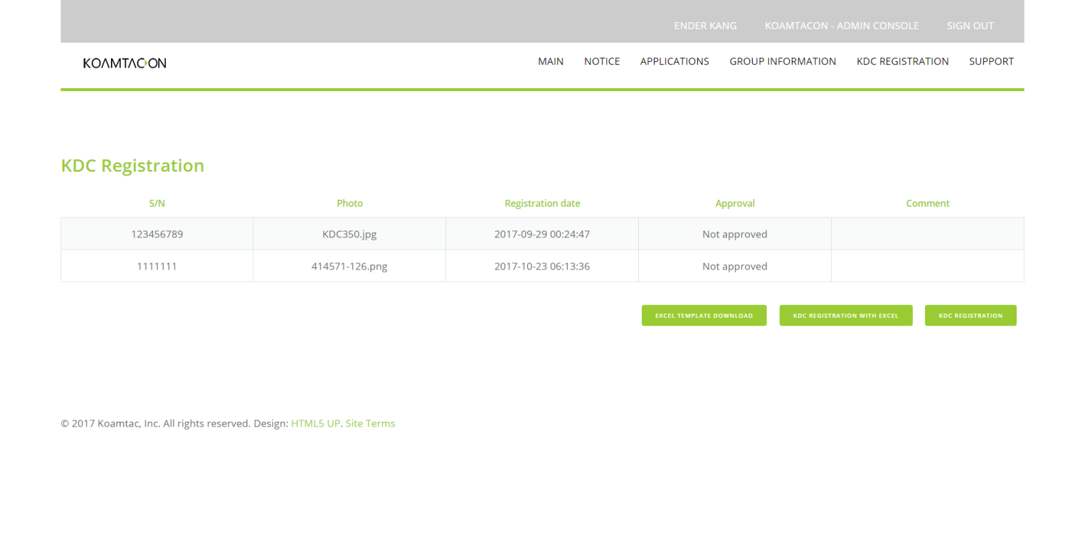
Frame
Header
Header
User name: 가입 시 입력한 사용자 명이 표기된다. 클릭 시 비밀번호 확인 후 개인정보 수정 페이지로 이동.
KoamTacON admin console: 클릭 시 www.koamtacon.com로 이동
Sign out: 클릭 시 로그아웃된다.
Etc: 기타 항상 표시되어야 하는 정보가 표시될 수 있다.
Menu
Logo: 클릭 시 KoamTacON Homepage로 이동
Menu: 메뉴가 표시되며 마우스 오버 시 서브메뉴가 표시된다.
Body
Title: 해당 페이지 제목
Content: 내용
Footer
Copyright
Site Terms: 클릭 시 약관 페이지로 이동
Menu
Body
Footer

Slide 3
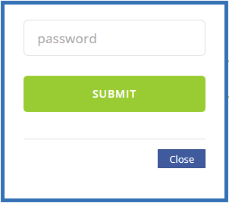
Pop up – 비밀번호 확인
[Pop-up] 비밀번호 확인 팝업: Header에서 사용자명을 클릭하면 팝업
비밀번호 입력란
확인 버튼: 입력한 비밀번호를 제출
닫기 버튼: 클릭 시 팝업창 닫힘.
제출한 비밀번호가 맞으면 개인정보 수정화면으로 이동
1
2
3

Slide 4
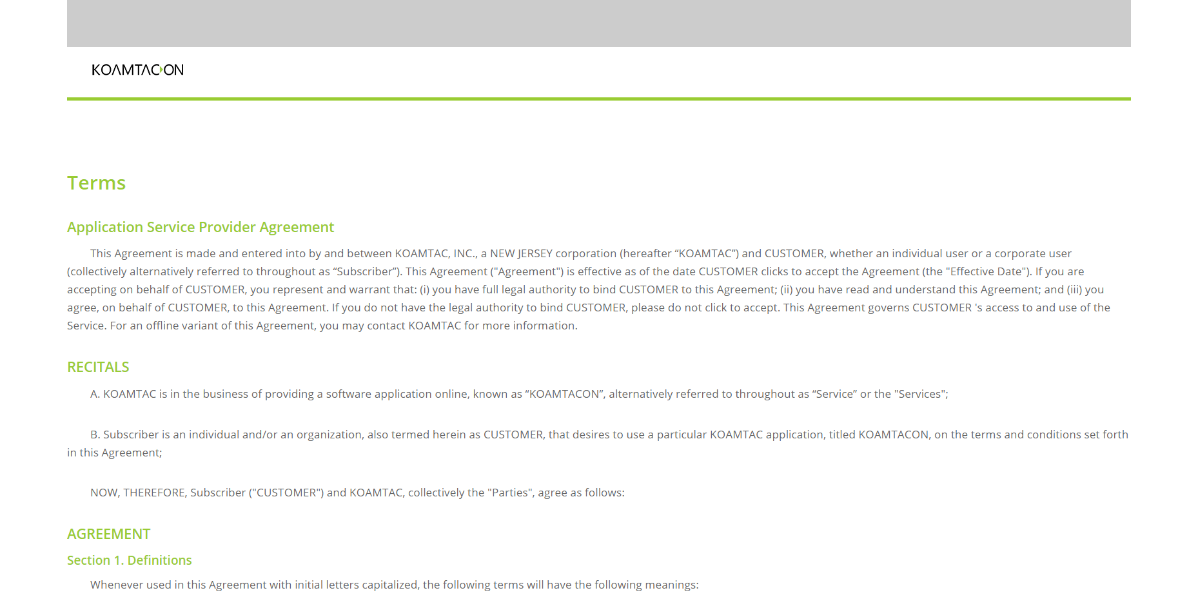
약관
Site Terms
: Footer에서 Site Terms 링크를 클릭하여 본 화면에 진입한다.

Slide 5
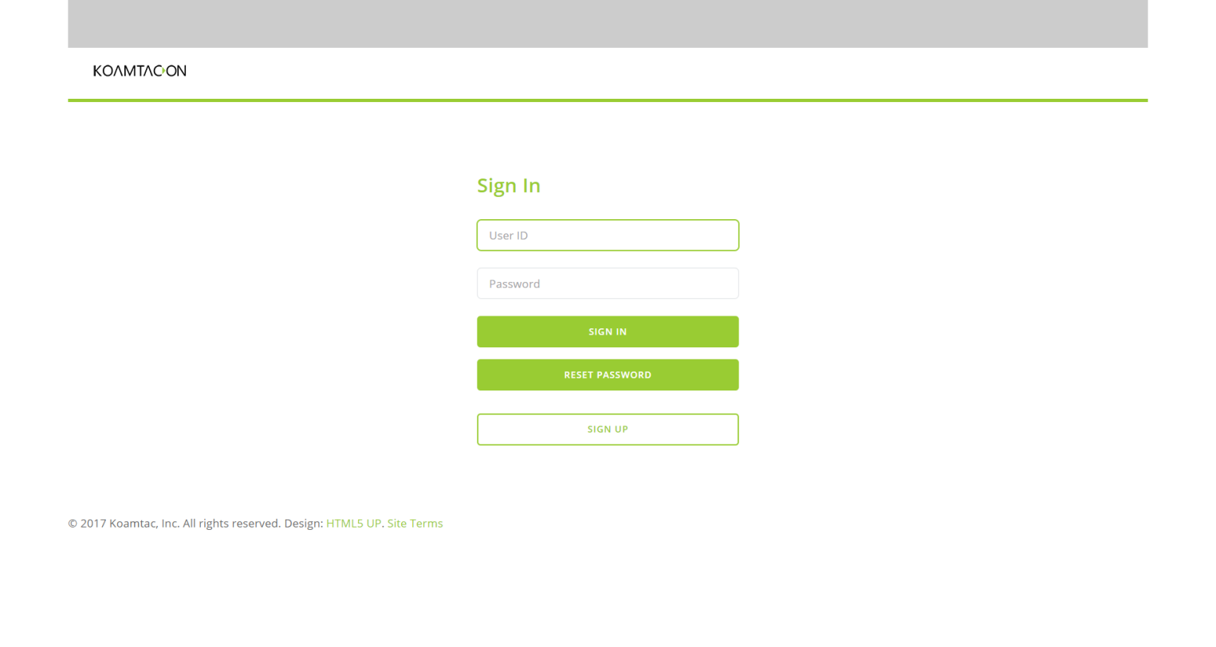
Sign in
sign in
: Header의 Sign in 링크를 클릭하여 본 화면으로 진입한다.
User ID
Password
Sign in 버튼: 클릭 시 아이디 및 비밀번호 제출
Reset password 버튼: 클릭 시 비밀번호 재설정 팝업창 열림.
Sign up 버튼: 클릭 시 sign-up 화면으로 이동 – 이동 전 ip 검사 후 유럽 ip인 경우 메시지 출력 후 이동하지 않음.
1
2
3
4
5

Slide 6
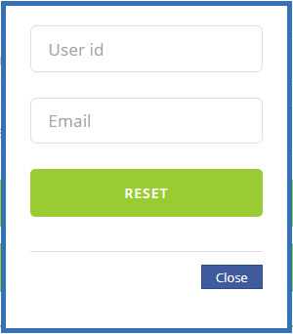
Pop up – 비밀번호 재설정
[Pop-up] 비밀번호 재설정
: Sign in 화면에서 ‘Reset password’ 버튼을 클릭하여 본 화면에 진입한다.
User ID
Email: 가입 시 제출한 메일 주소
재설정 버튼: 클릭 시 사용자 아이디, 메일주소 제출. 2개의 정보로 사용자를 조회한 후 정보가 맞다면 비밀번호를 랜덤으로 변경한 후 사용자 메일로 발송한다.
닫기 버튼: 클릭 시 팝업창 닫힘.
1
2
3
4

Slide 7
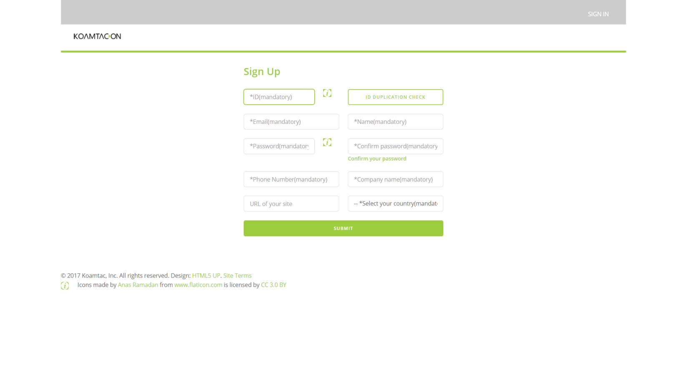
Sign up
Sign up
: Sign in 화면에서 Sign up 버튼을 클릭하여 본 화면으로로 진입한다.
ID(필수)
아이디 중복 체크 버튼: 클릭 시 현재 입력된 아이디 중복여부를 체크한다.
Email(필수)
Name(필수)
Password(필수)
Confirm Password(필수): password와 동일하게 입력해야 한다.
Phone number(필수)
Company name(필수)
URL of your site
Country(필수): 유럽의 경우 메시지 출력 후 선택이 초기화된다.
제출 버튼: 입력한 내용을 제출한다. 제출 전 필수 입력 체크, 각 입력란 별 규칙 체크를 한 후 문제가 없는 경우 제출한다.
ID 규칙 안내 팝업 버튼: 클릭 시 아이디 규칙 안내창 팝업.
비밀번호 규칙 안내 팝업: 클릭 시 비밀번호 규칙 안내창 팝업.
[ID 규칙]
영문자로 시작한다.
영문자, 숫자, .(dot)을 포함할 수 있다.
최소 8자리, 최대 15자리
[비밀번호 규칙]
영문자, 특수기호(~!@#$%^&*_?)를 사용해야 한다.
동일 문자는 3자리 이상 반복할 수 없다.(‘aaa’, ‘bbb’ 불가)
연속된 3자리 이상 문자열을 사용할 수 없다.(‘abc’, ‘cba’ 불가)
최소 8자리, 최대 15자리
[전화번호 규칙]
숫자로만 입력
최대 15자리
1
12
2
3
4
5
13
6
7
8
9
10
11

Slide 8
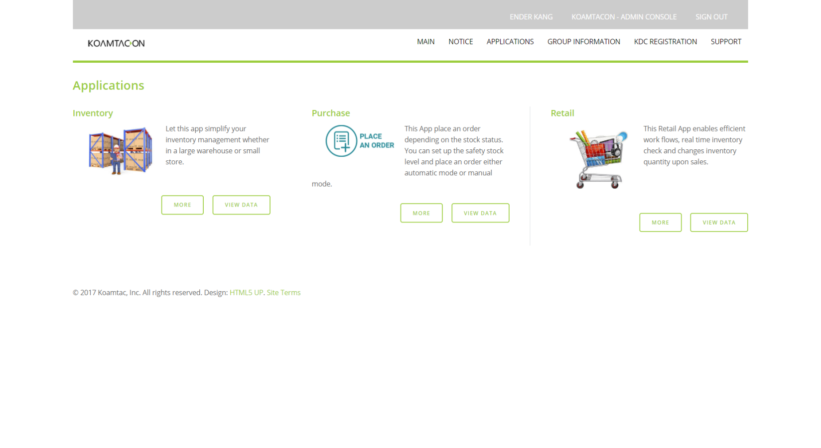
Main
Main
: Sign in 후 본 페이지로 진입한다. 또는 상단 메인 메뉴에서 ‘Main’ 메뉴 클릭 시 본 화면으로 진입한다.
Application 명
Application 대표 이미지
Application 간략 설명
더보기 버튼 : 클릭 시 개별 Application 안내 화면으로 이동
데이터 화면 이동 버튼: 클릭 시 해당 Application의 데이터 화면으로 이동
1
3
2
4
5

Slide 9
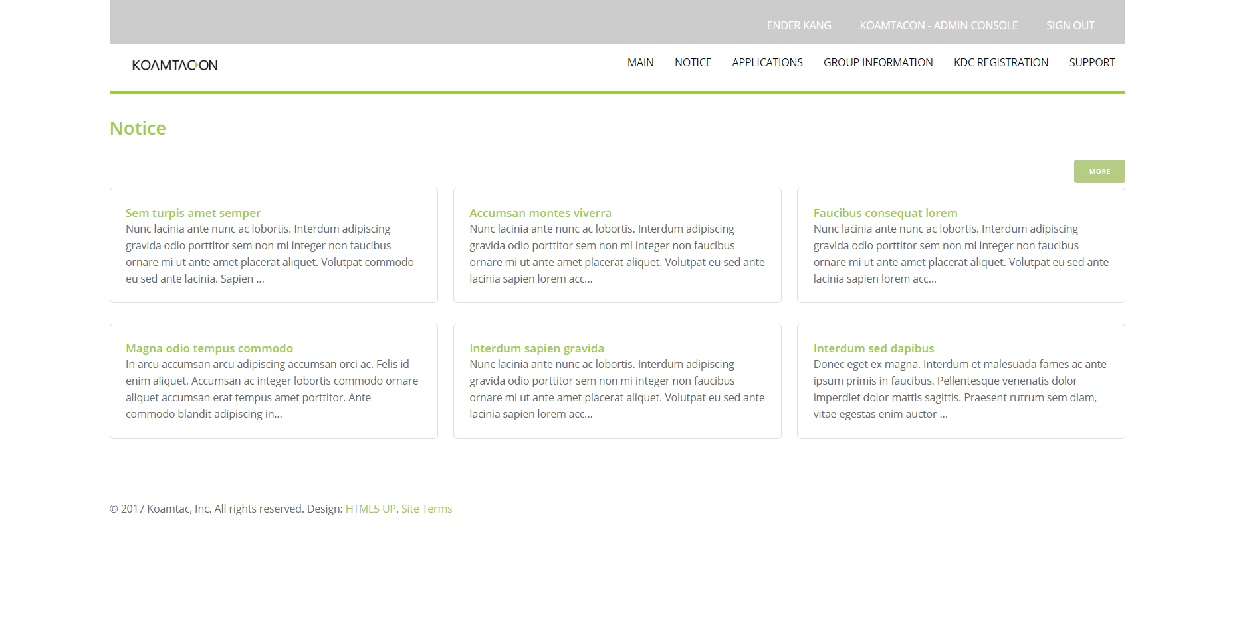
Notice
Notice
: 상단 메인 메뉴에서 ‘Notice’ 메뉴 클릭 시 본 화면으로로 진입한다.
공지사항 카드 블록: 공지사항 내용이 표시된다. 총 6개의 블록이 표시된다. 클릭 시 상세 내용 화면으로 이동한다.
더보기 버튼: 클릭 시 공지사항 전체목록이 나타나는 화면으로 이동한다. 공지사항 카드 블록이 7개 이상인 경우에만 표시된다.
1
2

Slide 10
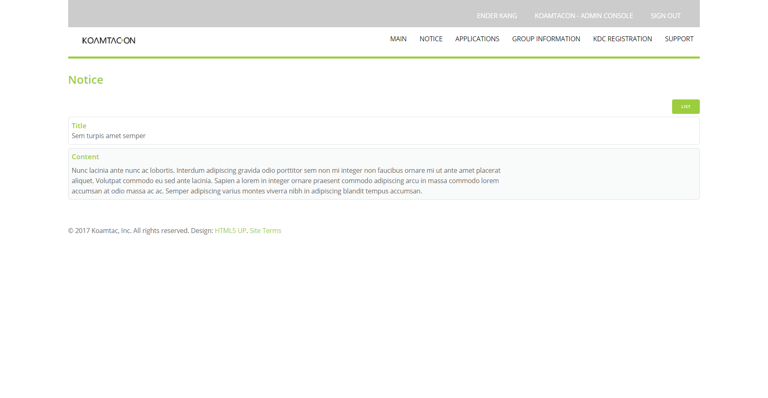
Notice - detail
Notice - detail
: ‘Notice’ 화면에서 카드블럭 클릭 시, 또는 목록 화면에서 목록 클릭 시 본 화면으로 진입한다.
공지사항 제목: 공지사항 제목이 표시된다.
공지사항 내용: 공지사항 내용이 표시된다.
목록 버튼: 클릭 시 공지사항 목록화면으로 이동한다.
1
3
2

Slide 11
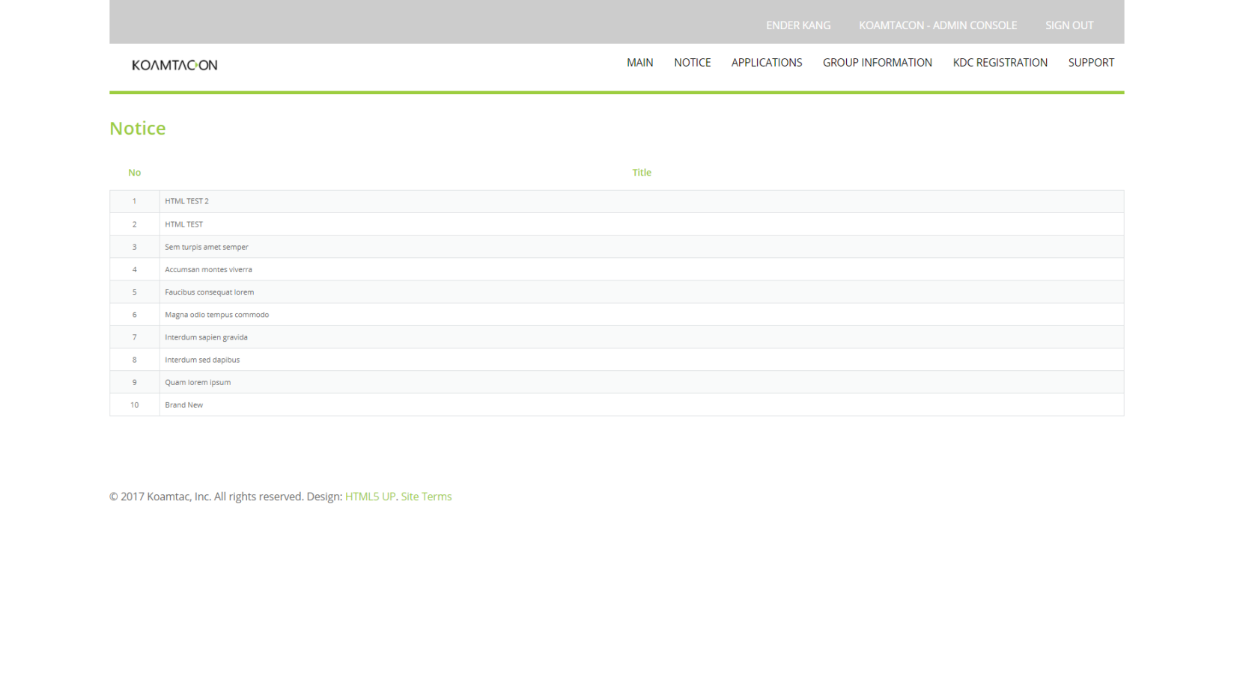
Notice - list
Notice - list
: ‘Notice’ 화면 또는 Notice – detail 화면에서 목록 버튼 클릭 시 본 화면으로 진입한다.
공지사항 목록: 공지사항이 목록으로 표시되면 행을 클릭하면 해당 공지사항 상세화면으로 이동한다.
1

Slide 12
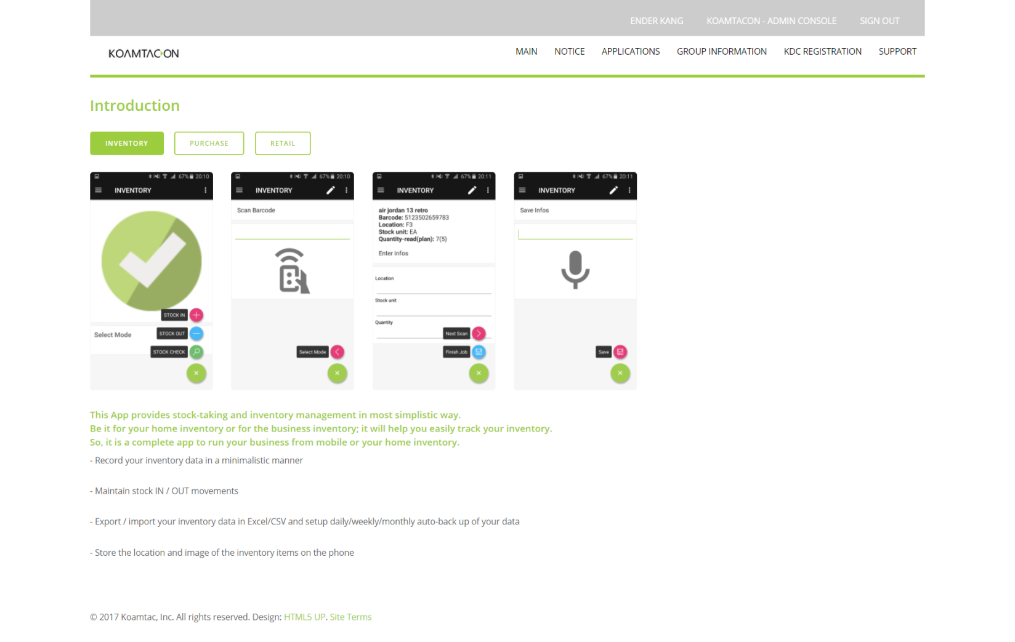
Application - introduction
Application introduction
: ‘Main’ 화면에서 ‘more’ 버튼을 클릭하거나, Menu에서 ‘Applications > Introduction’ 클릭 시 본 화면으로 진입
Application 선택 버튼: 클릭 시 해당 Application 안내 화면으로 이동
Application 안내: application 관련 안내 컨텐츠
1
2

Slide 13
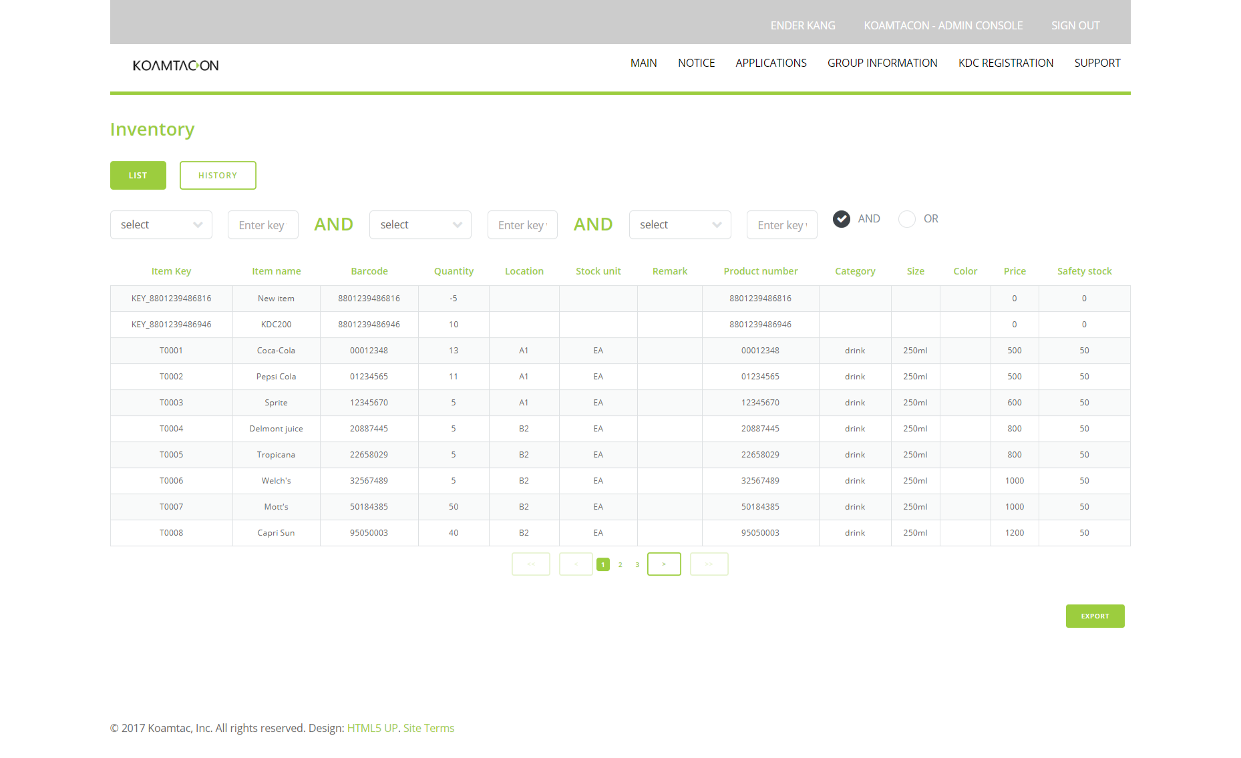
Inventory
Inventory
: ‘Main’ 화면의 Inventory 섹션에서 ‘View data’ 버튼을 클릭하거나, Menu에서 ‘Applications > Inventory’ 클릭 시 본 화면으로 진입
View 선택 버튼: 클릭 시 해당 View 화면 로딩
검색 필터: 검색할 필드를 정하고 검색어를 입력하면 검색 시작.
검색어 연결 방법: 검색어를 연결할 방법을 선택한다.
Data 테이블: Data가 표시되는 테이블
페이징: 페이징
엑셀 export 버튼: 클릭 시 현재 검색된 데이터가 모두 export 된다.
1
2
3
4
5
6

Slide 14
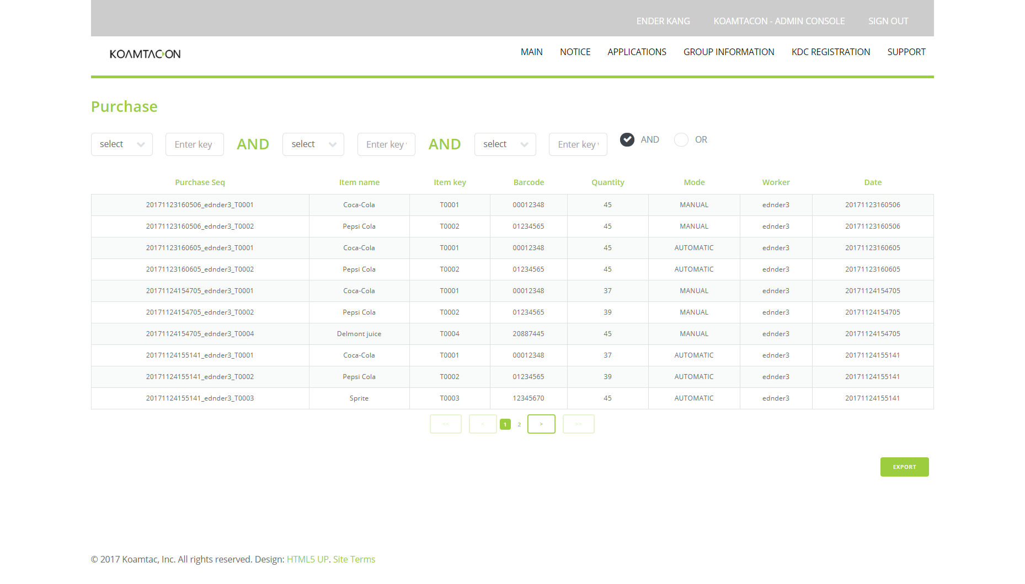
Purchase
Purchase
: ‘Main’ 화면의 Purchase 섹션에서 ‘View data’ 버튼을 클릭하거나, Menu에서 ‘Applications > Purchase’ 클릭 시 본 화면으로 진입
검색 필터: 검색할 필드를 정하고 검색어를 입력하면 검색 시작.
검색어 연결 방법: 검색어를 연결할 방법을 선택한다.
Data 테이블: Data가 표시되는 테이블
페이징: 페이징
엑셀 export 버튼: 클릭 시 현재 검색된 데이터가 모두 export 된다.
1
2
3
4
5

Slide 15
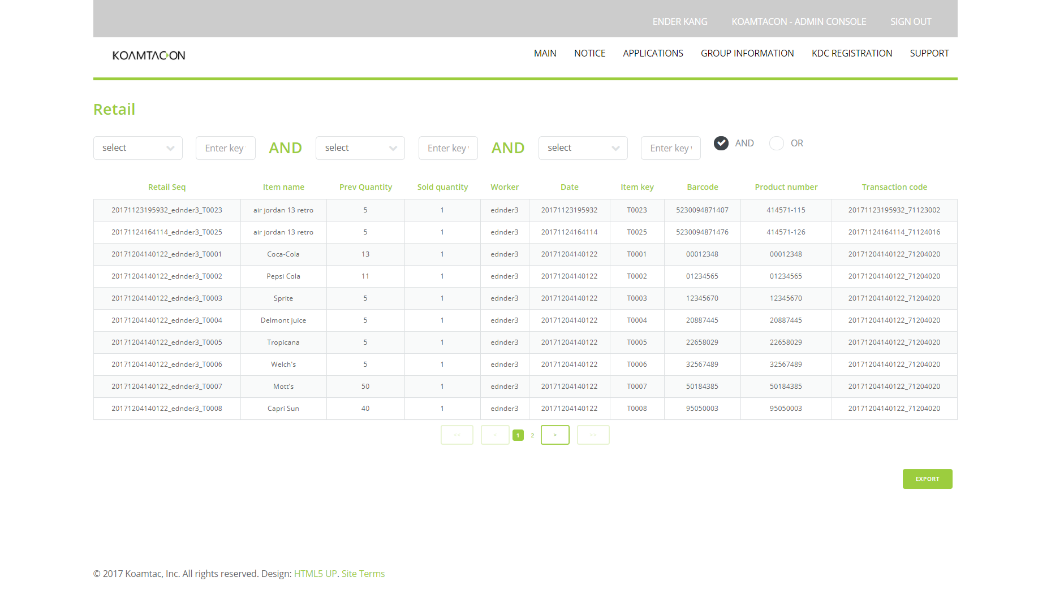
Retail
Retail
: ‘Main’ 화면의 Retail 섹션에서 ‘View data’ 버튼을 클릭하거나, Menu에서 ‘Applications > Retail’ 클릭 시 본 화면으로 진입
검색 필터: 검색할 필드를 정하고 검색어를 입력하면 검색 시작.
검색어 연결 방법: 검색어를 연결할 방법을 선택한다.
Data 테이블: Data가 표시되는 테이블
페이징: 페이징
엑셀 export 버튼: 클릭 시 현재 검색된 데이터가 모두 export 된다.
1
2
3
4
5

Slide 16
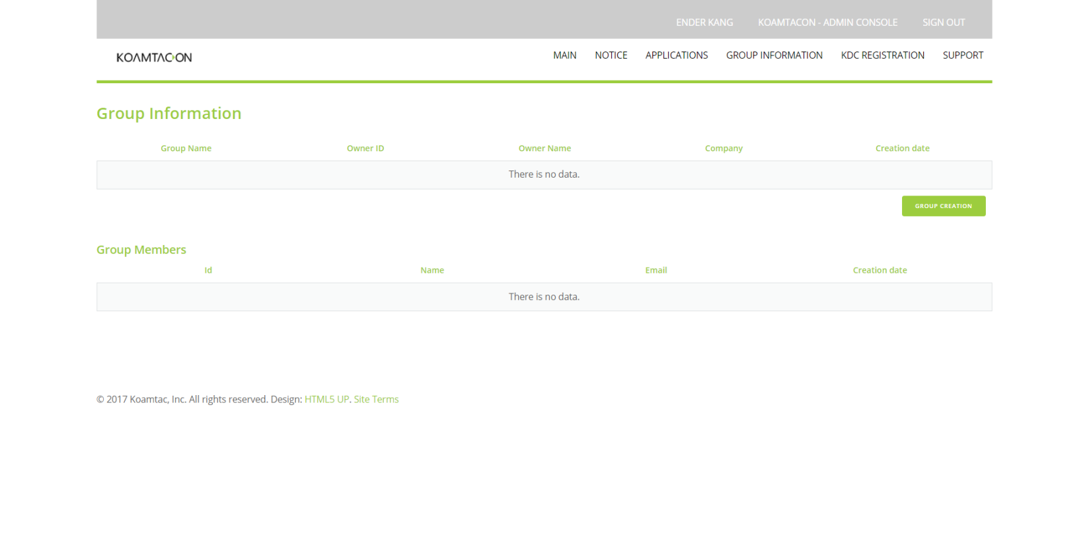
Group information (1)
Group information
: Menu에서 ‘Group information’ 클릭 시 본 화면으로 진입. 그룹 owner만 진입 가능.
Group 정보 테이블: 그룹 정보가 표시된다.
Group 생성 버튼: 클릭 시 Group 명을 입력하는 팝업창이 나타난다. 해당 창에 그룹명을 입력하고 create 버튼을 클릭하면 그룹이 생성된다. 그룹이 생성되고 나면 표시되지 않는다.
그룹멤버 정보 테이블: 그룹이 생성되면 그룹에 속해 있는 멤버들의 정보가 표시된다.
1
2
3

Slide 17
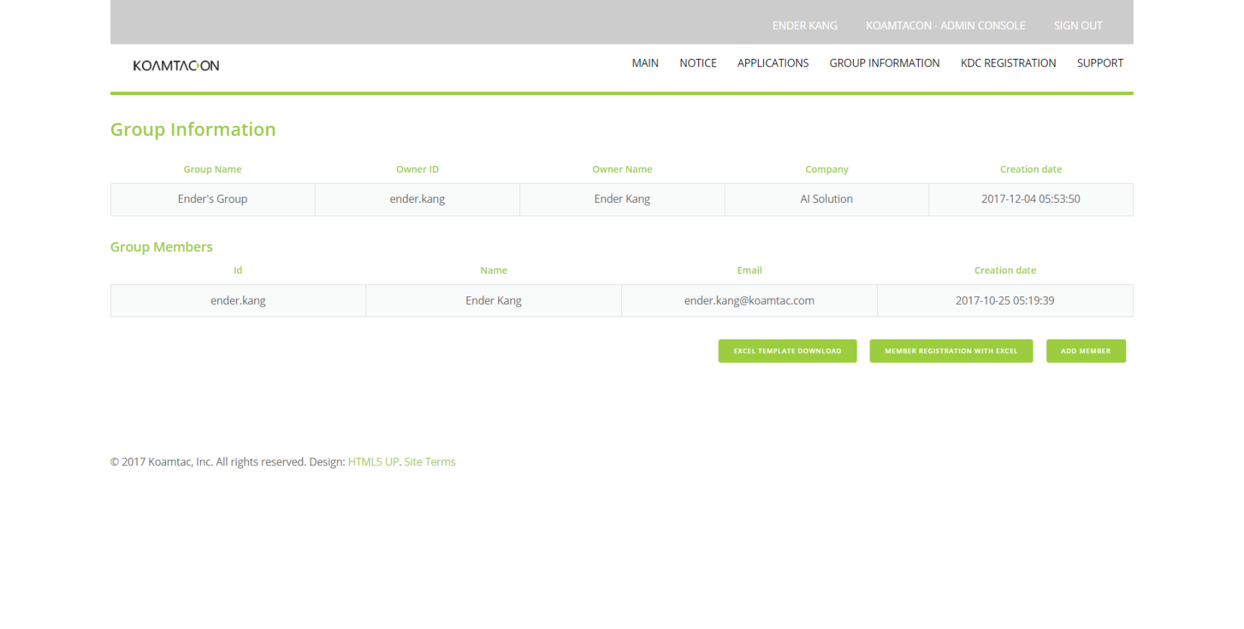
Group information (2)
Group information
: Menu에서 ‘Group information’ 클릭 시 본 화면으로 진입. 그룹 owner만 진입 가능.
Group 정보 테이블: 그룹 정보가 표시된다.
그룹멤버 정보 테이블: 그룹에 속해 있는 멤버들의 정보가 표시된다. 처음 그룹 생성 시 그룹 owner는 자동으로 멤버로 등록된다.
엑셀 템플릿 다운로드 버튼: 클릭 시 그룹 멤버 일괄등록에 사용하는 엑셀 템플릿을 다운로드 한다. 그룹 생성 후에만 표시된다.
그룹 멤버 엑셀 등록 버튼: 클릭 시 나타나는 파일 선택 창에서 엑셀 파일을 선택하면 엑셀을 이용하여 다수의 그룹멥버를 일괄 등록할 수 있다. 그룹 생성 후에만 표시된다.
그룹 멤버 등록 버튼: 클릭하면 나타나는 그룹 멤버 정보 입력 창에서 멤버 정보를 입력하여 저장함으로써 멤버를 추가한다. 그룹 생성 후에만 표시된다.
1
2
3
4
5

Slide 18
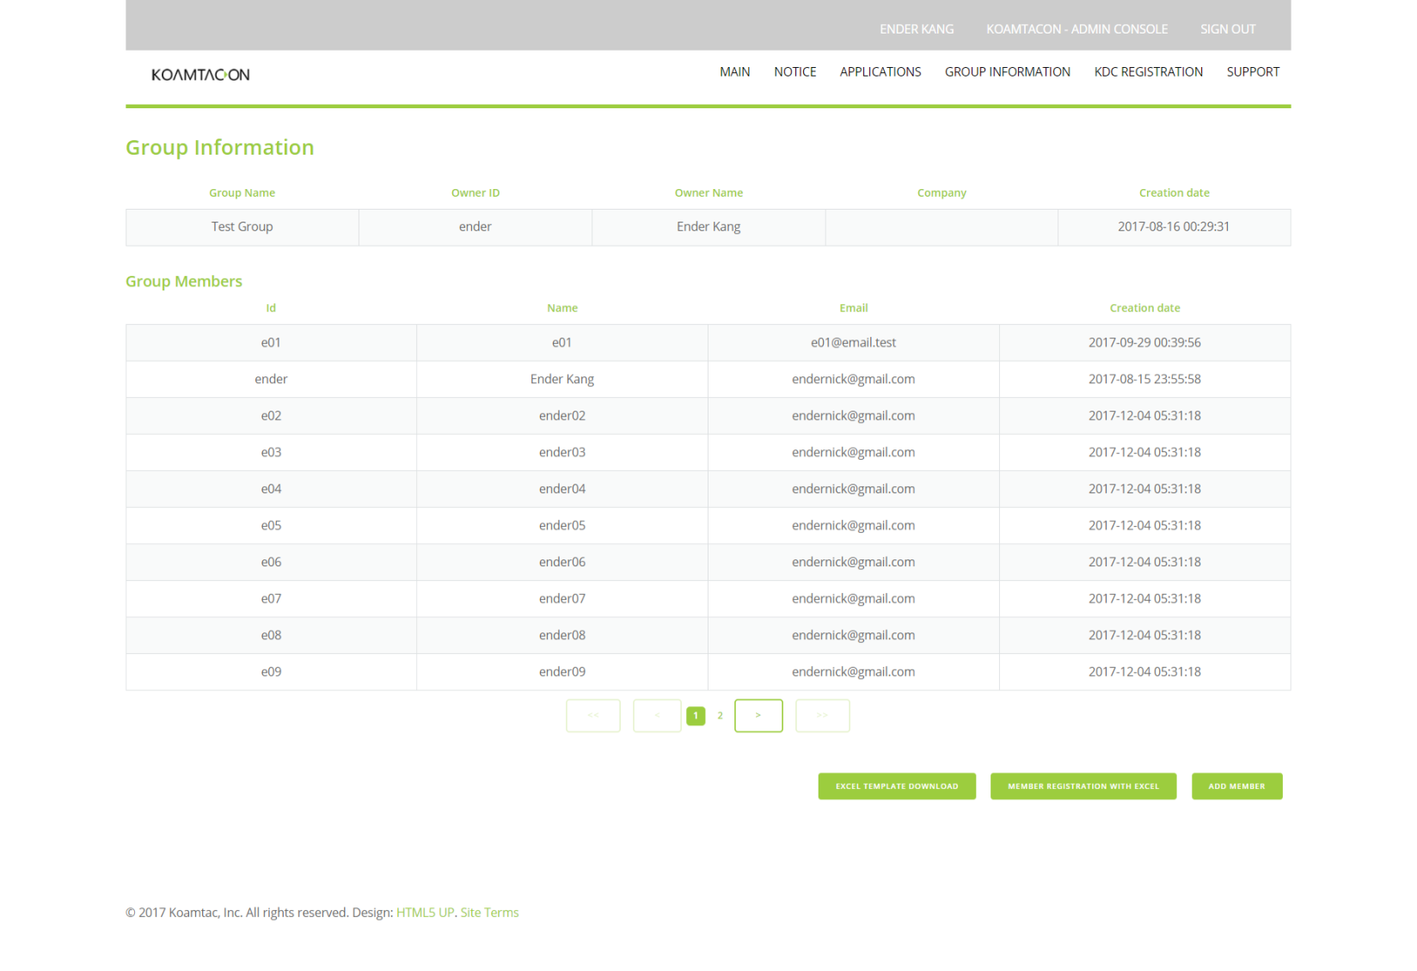
Group information (3)
Group information
: Menu에서 ‘Group information’ 클릭 시 본 화면으로 진입. 그룹 owner만 진입 가능.
페이징: 페이징
1

Slide 19
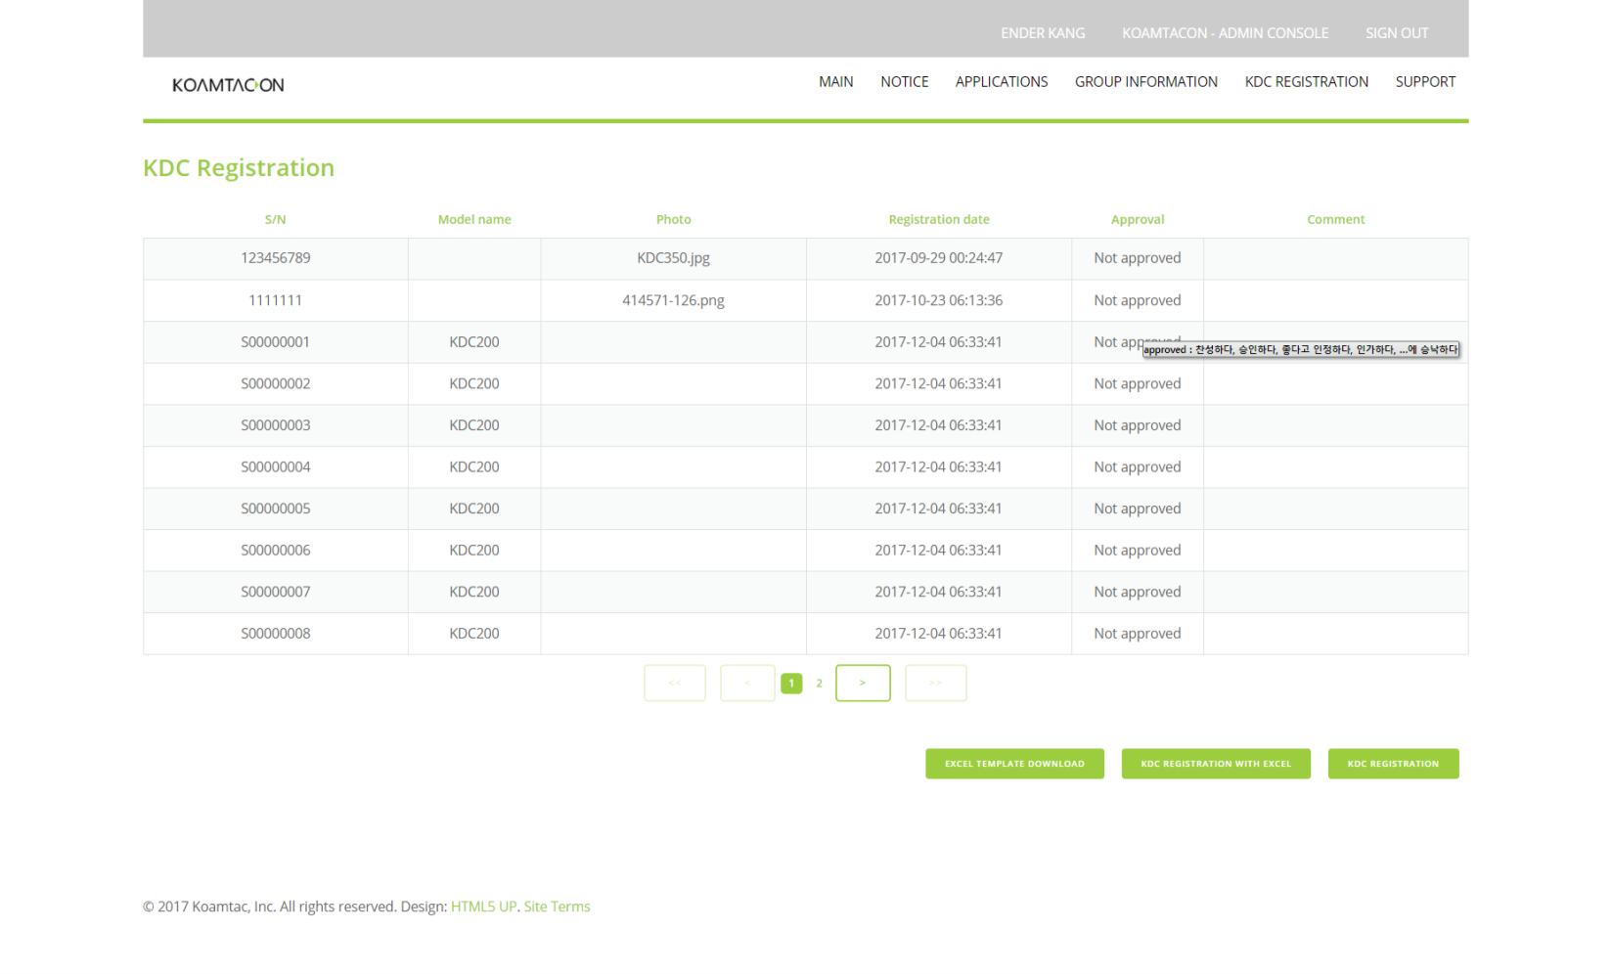
KDC registration
KDC registration
: Menu에서 ‘KDC Registration’ 클릭 시 본 화면으로 진입. 그룹 owner만 진입 가능.
KDC 등록 목록 테이블: 등록된 KDC 목록이 표시된다.
페이징: 페이징
엑셀 템플릿 다운로드 버튼: 클릭 시 KDC 일괄등록에 사용하는 엑셀 템플릿을 다운로드 한다.
KDC 엑셀 등록 버튼: 클릭 시 나타나는 파일 선택 창에서 엑셀 파일을 선택하면 엑셀을 이용하여 다수의 KDC를 일괄 등록할 수 있다.
KDC 등록 버튼: 클릭하면 나타나는 KDC 정보 입력 창에서 KDC 정보를 입력하여 저장함으로써 등록한다.
1
2
3
4
5

Slide 20
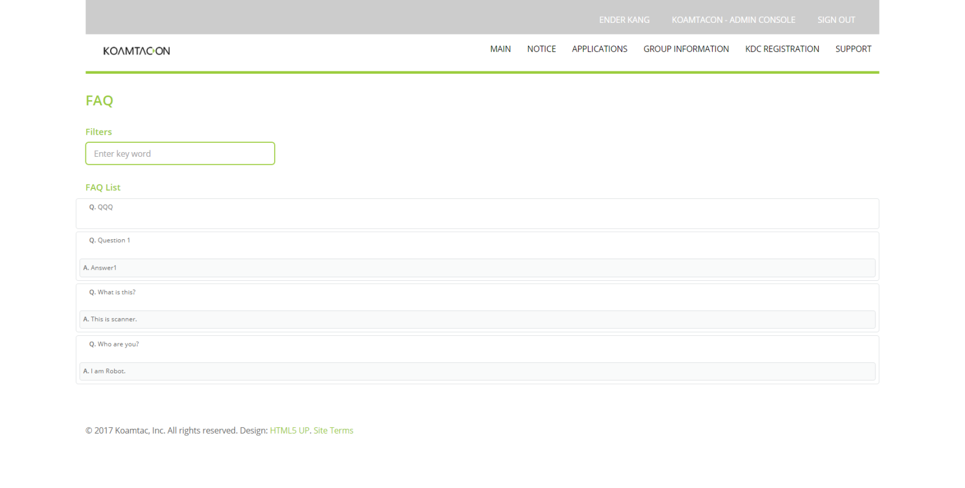
FAQ
FAQ
: Menu에서 ‘Support > FAQ’ 클릭 시 본 화면으로 진입.
검색어 입력란: 검색어를 입력하면 해당 검색어로 질문과 답에서 like 검색을 한다.
질문 블록: 질문이 표시되는 블록이다.
답변 블록: 답변이 표시되는 블록이다.
1
2
3

Slide 21
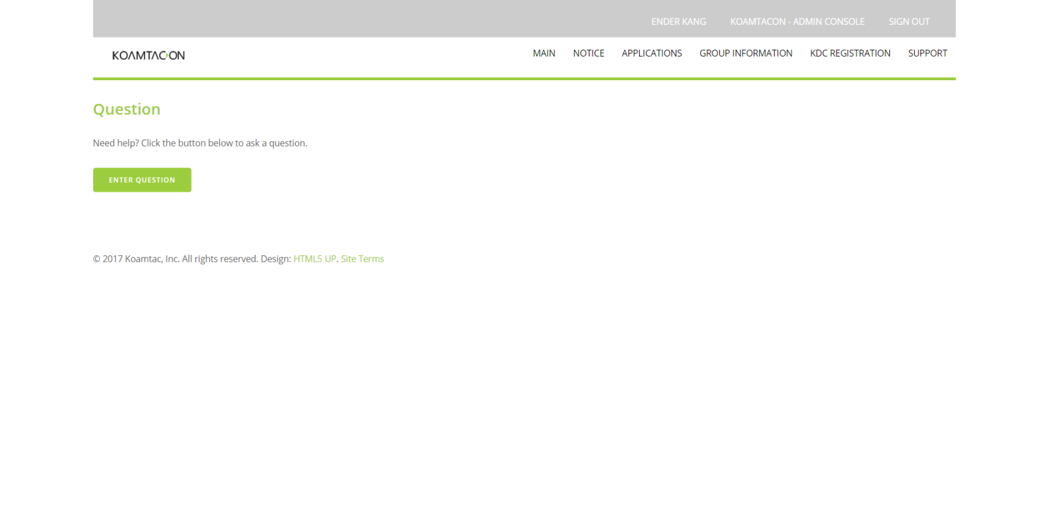

Slide 22
